Slide 1


Data Structure 1
-----*-----
Người thực hiện:
Nguyen Tan Hoang Phuc 51800801
Ha Ngoc My 51800081
Huynh Huu Thien 51800811

Slide 2

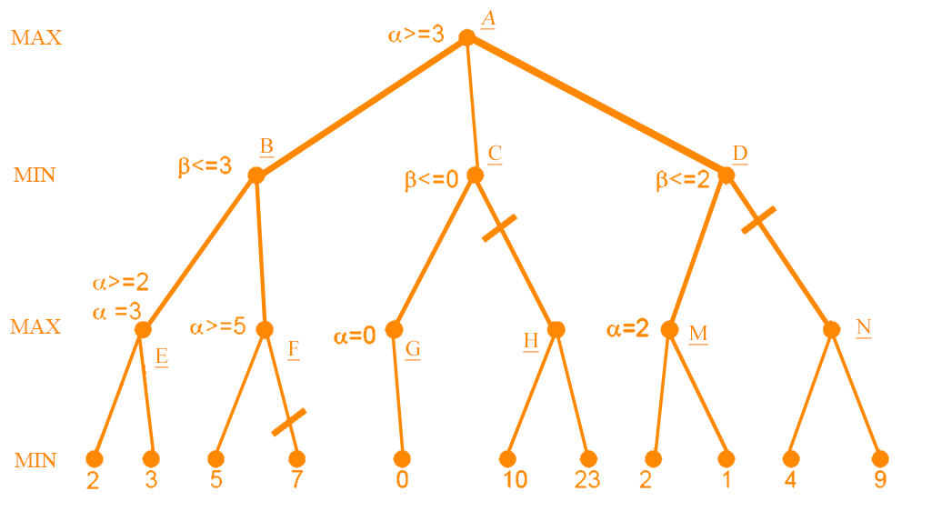
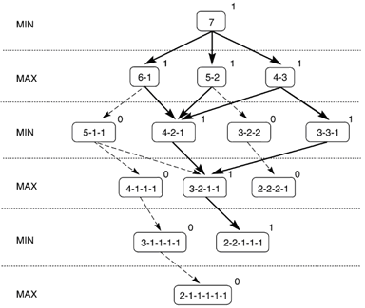
+ Minimax: là giải thuật là một thuật toán đệ quy lựa chọn bước đi kế tiếp trong một trò chơi có hai người bằng cách định giá trị cho các Node trên cây trò chơi sau đó tìm Node có giá trị phù hợp để đi bước tiếp theo.

Slide 3


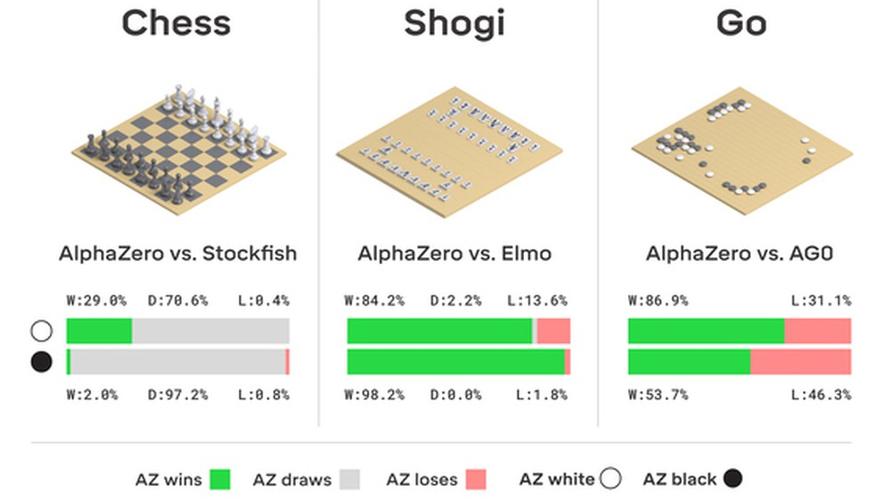
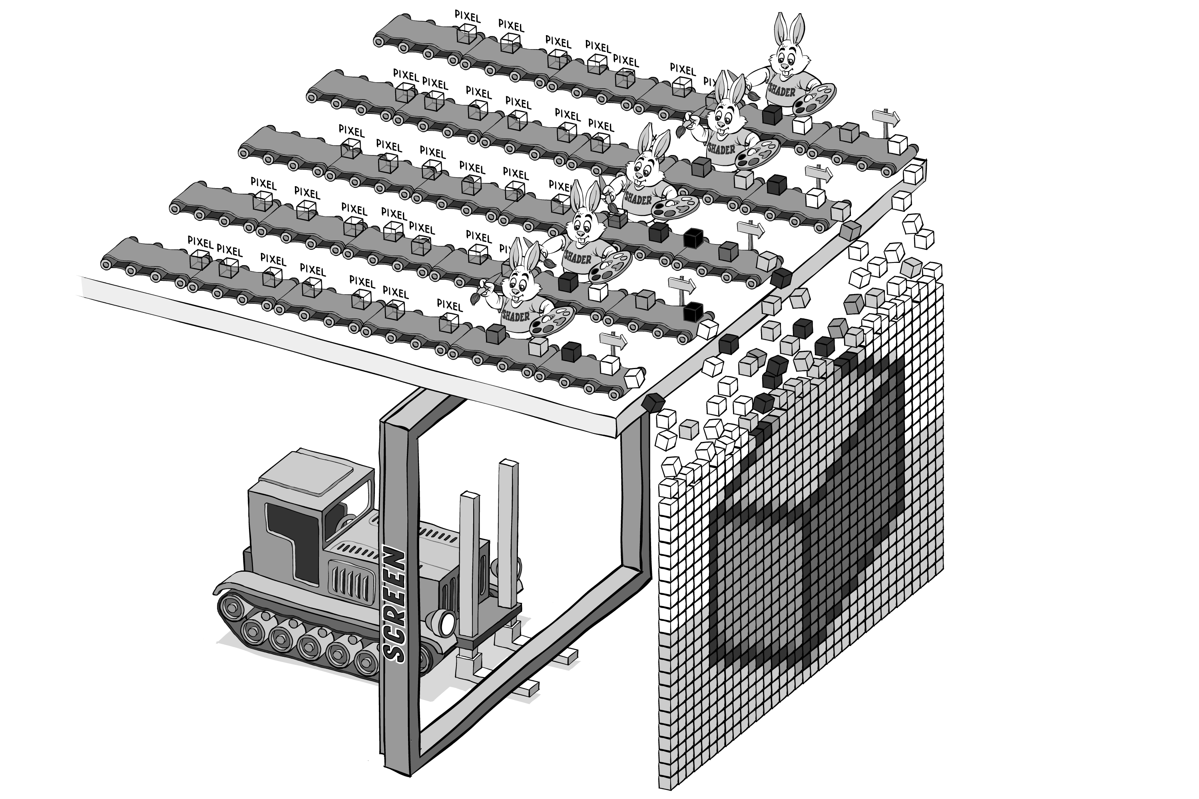
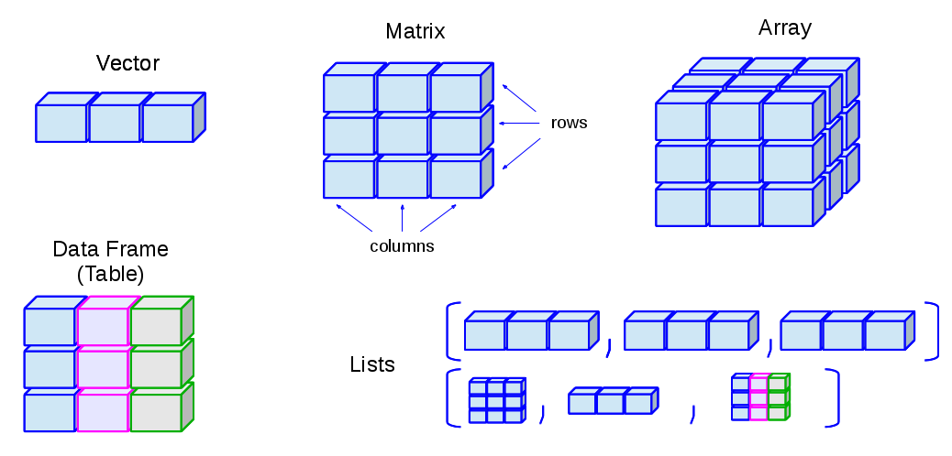
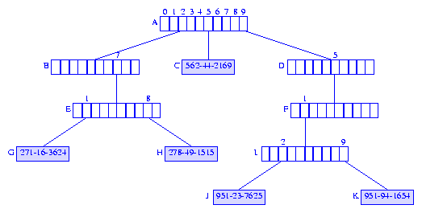
Như các bạn đã biết thì có rất nhiều thuật toán tìm kiếm để làm AI trong game. Mỗi thuật toán thì sẽ phù hợp với từng loại game cho nó.

Slide 4

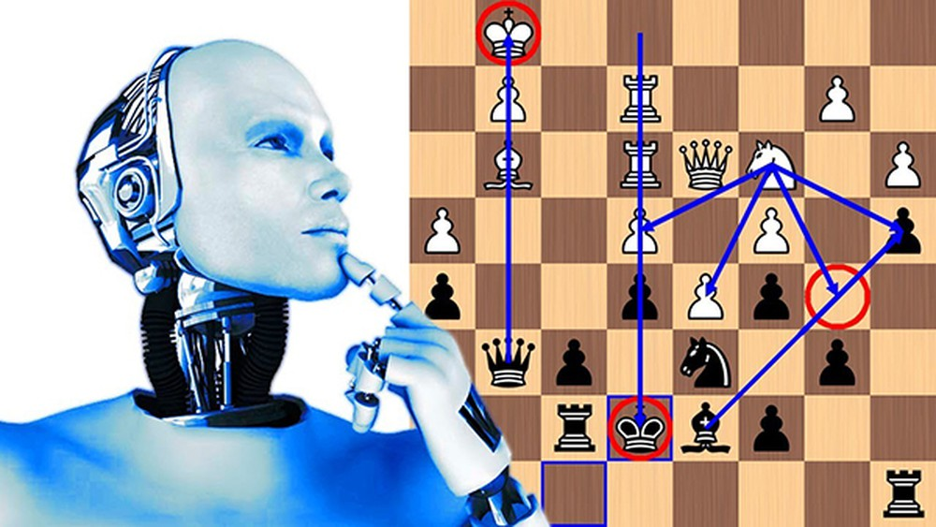
+Những game đối kháng trong cờ vua, cờ tướng, cờ caro... Khi chơi bạn có thể khai triển hết không gian trạng thái, nhưng khó khăn chủ yếu là bạn phải tính toán được phản ứng và nước đi của đối thủ mình như thế nào?
+Cách xử lý đơn giản là bạn giả sử đối thủ của bạn cũng sử dụng kiến thức về không gian trạng thái giống bạn. Giải thuật Minimax áp dụng giả thuyết này để tìm kiếm không gian trạng thái của trò chơi.

Slide 5

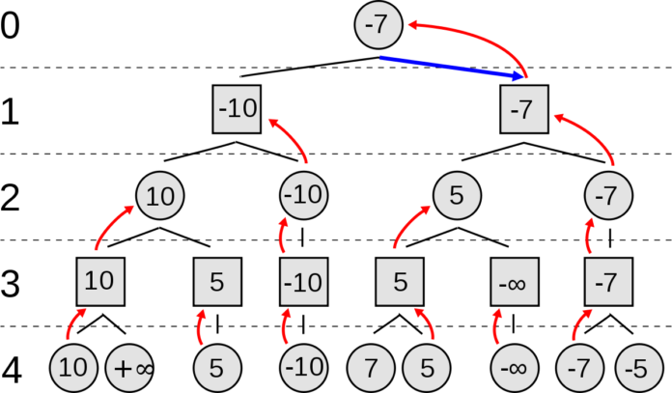
+Hai đối thủ trong trò chơi được gọi là MIN và MAX luân phiên thay thế nhau đi. MAX đại diện cho người quyết dành thắng lợi và cố gắng tối đa hóa ưu thế của mình, ngược lại người chơi đại diện cho MIN lại cố gắng giảm điểm số của MAX và cố gắng làm cho điểm số của mình càng âm càng tốt. Giả thiết đưa ra MIN và MAX có kiến thức như nhau về không gian trạng thái trò chơi và cả hai đối thủ đều cố gắng như nhau.

Slide 6
Giải thuật Minimax thể hiện bằng cách định trị các Node trên cây trò chơi:
+Node thuộc lớp MAX thì gán cho nó giá trị lớn nhất của con Node đó.
+Node thuộc lớp MIN thì gán cho nó giá trị nhỏ nhất của con Node đó.
Từ các giá trị này người chơi sẽ lựa chọn cho mình nước đi tiếp theo hợp lý nhất.

Slide 7
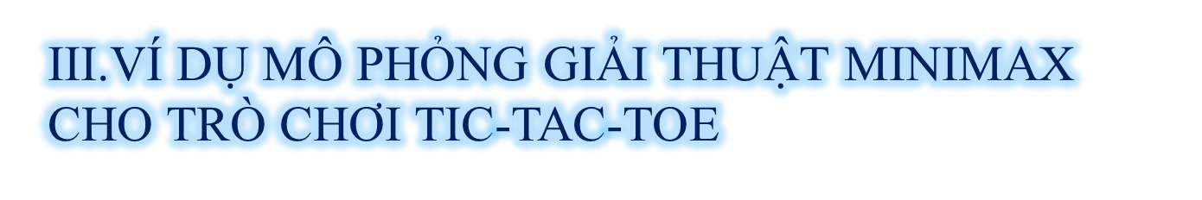
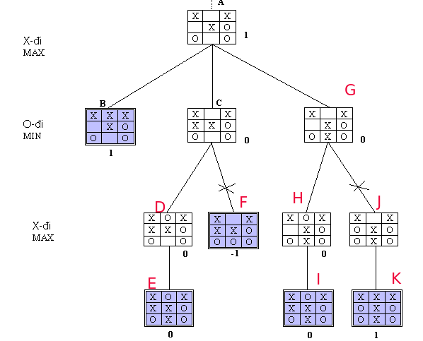
MAX đại diện quân đi O.
MIN đại diện quân đi X.
Trạng thái kết thúc là trạng thái có 3 ô liên tiếp ngang, dọc, chéo có cùng một quân cờ X hoặc O, nếu là X tức MIN thắng còn O tức MAX thắng còn nếu tất cả các ô cờ đều được đi và trạng thái chưa kết thúc thì bàn cờ hòa. Điểm thắng của X là -1, của O là 1, và bàn cờ hòa là 0.

Slide 8
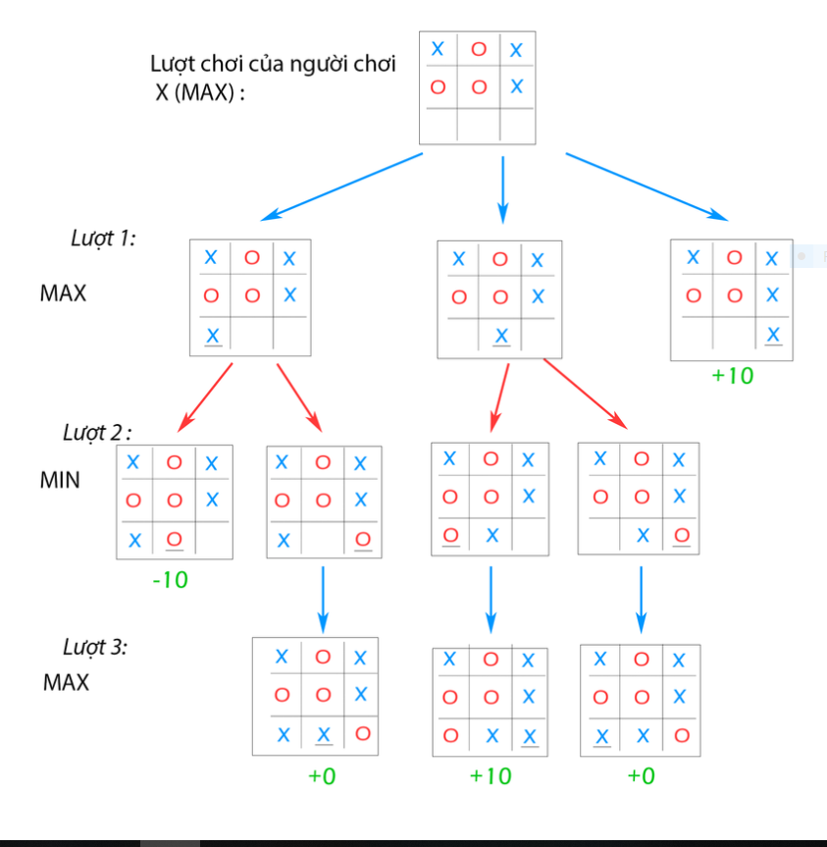
+Ta tạm quy định giá trị MAX lúc game thắng cho X = +10 và MIN lúc game thua cho X = -10 và lúc game hòa = 0. Lúc này ở lượt 1, MAX có thể đi được 1 trong 3 nước.
+Vậy làm sao để chọn 1 trong 3 nước đó nước nào là tốt nhất để đi. Chúng ta dựa vào giá trị của từng nước để chọn nước tốt nhất, như ở đây 3 node đó thuộc lớp MAX nên chọn giá trị lớn nhất.
+Node 3 đã là node lá (X win game ) và có giá trị là +10. Còn 2 node 1,2 thì chưa biết giá trị của nó tại lượt 1 nên chúng ta dựa vào giá trị của các node con để định giá trị và bằng giá trị bé nhất của các node con ở lớp MIN tại lượt 2
+Cứ tiếp tục tương tự như vậy đến lúc gặp node lá thì từ node lá đó ta suy ngược lại và ta tính được node 1 có giá trị là -10 và node 2 là 0. Vậy nước đi tốt nhất ở đây là như node 3 có giá trị lớn nhất là +10

Slide 9

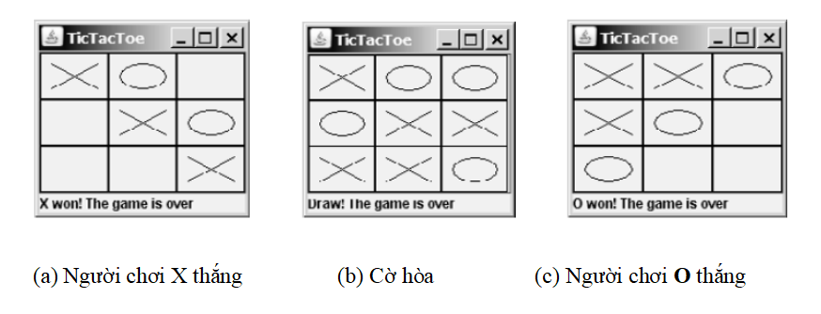
+Tic Tac Toe là một trò chơi khá phổ biến dùng viết trên bàn cờ giấy có 9 ô. Hai người chơi, một người dùng ký hiệu O, người kia dùng ký hiệu X, lần lượt điền ký hiệu của mình vào các ô. Người thắng cuộc là người đầu tiên tạo được một dãy 3 ký hiệu của mình theo các chiều ngang, dọc hay chéo đều được. Nếu sau khi đã lấp đầy các ô trống mà vẫn không có ai đạt được một dãy 3 ô thẳng hàng thì sẽ là hòa.

Slide 10

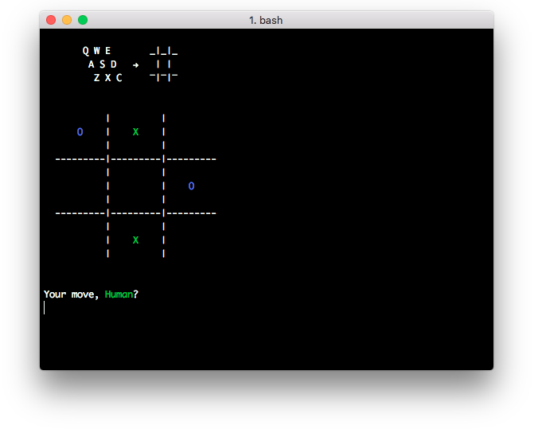
+Giả sử rằng ban đầu thì tất cả các ô (cell) đều trống, và người chơi thứ nhất dùng ký hiệu X, người chơi thứ hai dùng ký hiệu O. Để thực hiện một bước đi thì người chơi sẽ trỏ chuột đến một ô và nhấn chuột vào đó, nếu ô đó còn trống thì ký hiệu O (hoặc X) sẽ được điền vào đó, nếu ô đó không còn trống thì nước đi này sẽ không được ghi nhận.
+Tiếp theo tạo một phương thức có tên là isWon(char token) để kiểm tra xem một người chơi với ký hiệu token đã thắng cuộc hay chưa, và một phương thức khác là isFull() để kiểm tra xem liệu tất cả các ô đều đã được đánh hay chưa.
+Bàn cờ của trò chơi Tic Tac Toe bao gồm 9 ô, được tạo ra bằng câu lệnh new Cell[3][3]. Để xác định được lượt chơi của người chơi thì chúng ta sẽ sử dụng một biến có tên là whoseTurn với kiểu dữ liệu là char.

Slide 11
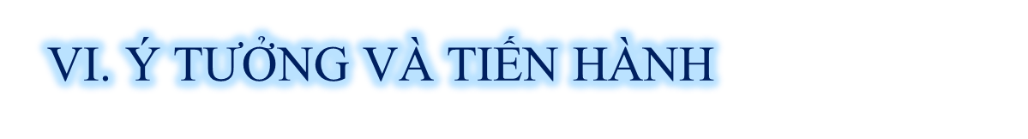
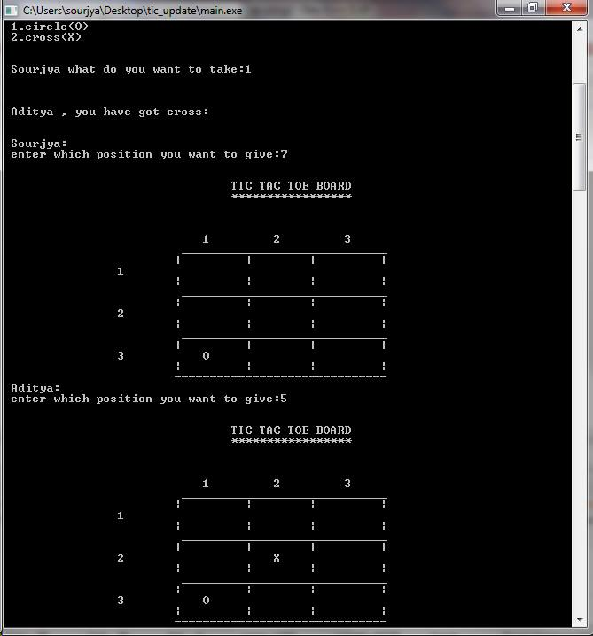
+Đầu tiên ta tạo một mảng a chứa 9 phần tử tương ứng với 9 ô.
+Khi người chơi đánh X máy sẽ đánh O ở vị trí random.
+Giá trị mặc định của mỗi ô là -1.
+Khi người chơi đánh X thì giá trị đổi thành 1.
+Máy đánh O thì giá trị đổi thành 2
+Action của button 1 : kiểm tra nếu ô đó là rổng (có giá trị -1) thì mới cho người dùng đánh.
+Người chơi đánh X thì ta đổi giá trị -1 thành 1 (remove -1 và insert 1) và gán hình ảnh X vào.
+Phát sinh random O (gọi hàm random).
+Gọi hàm kiểm tra thắng thua.
+Làm tương tự cho 8 button còn lại.
*Điều kiện trong hàm while
+Phát sinh số ngẫu nhiên cho tới khi không trùng với ô đã đánh (flag=FALSE).
+Kiểm tra còn ô trống thì mới cho .đánh(countNumber<9)
+Nếu X hoặc O thắng thì không đánh nữa(check == TRUE).
+Còn trong switch case thì tương tự như khi đánh X, khác là O thì thay -1 bằng 2.
+Mảng a chứa 9 phần tử mang giá trị -1
+Biến countNumber là để đếm số ô đã được đánh (dùng nó để dừng việc đánh khi đủ 9 ô)
+Biến check dùng để kiểm tra nếu X hoặc O thắng thì dừng không cho máy đánh nữa.
+Do có 9 ô nên sẽ có 8 khả năng X thắng (3 hàng dọc, 3 hàng ngang, 2 hàng chéo) và tương tự 8 trường hợp cho O =>16 trường hợp kiểm tra thắng thua . Nếu không rơi vào 16 trường hợp trên thì hòa cờ.

Slide 12

